Slide 1



إعداد المعلم /غزي بن مساعد الغزي

Slide 2
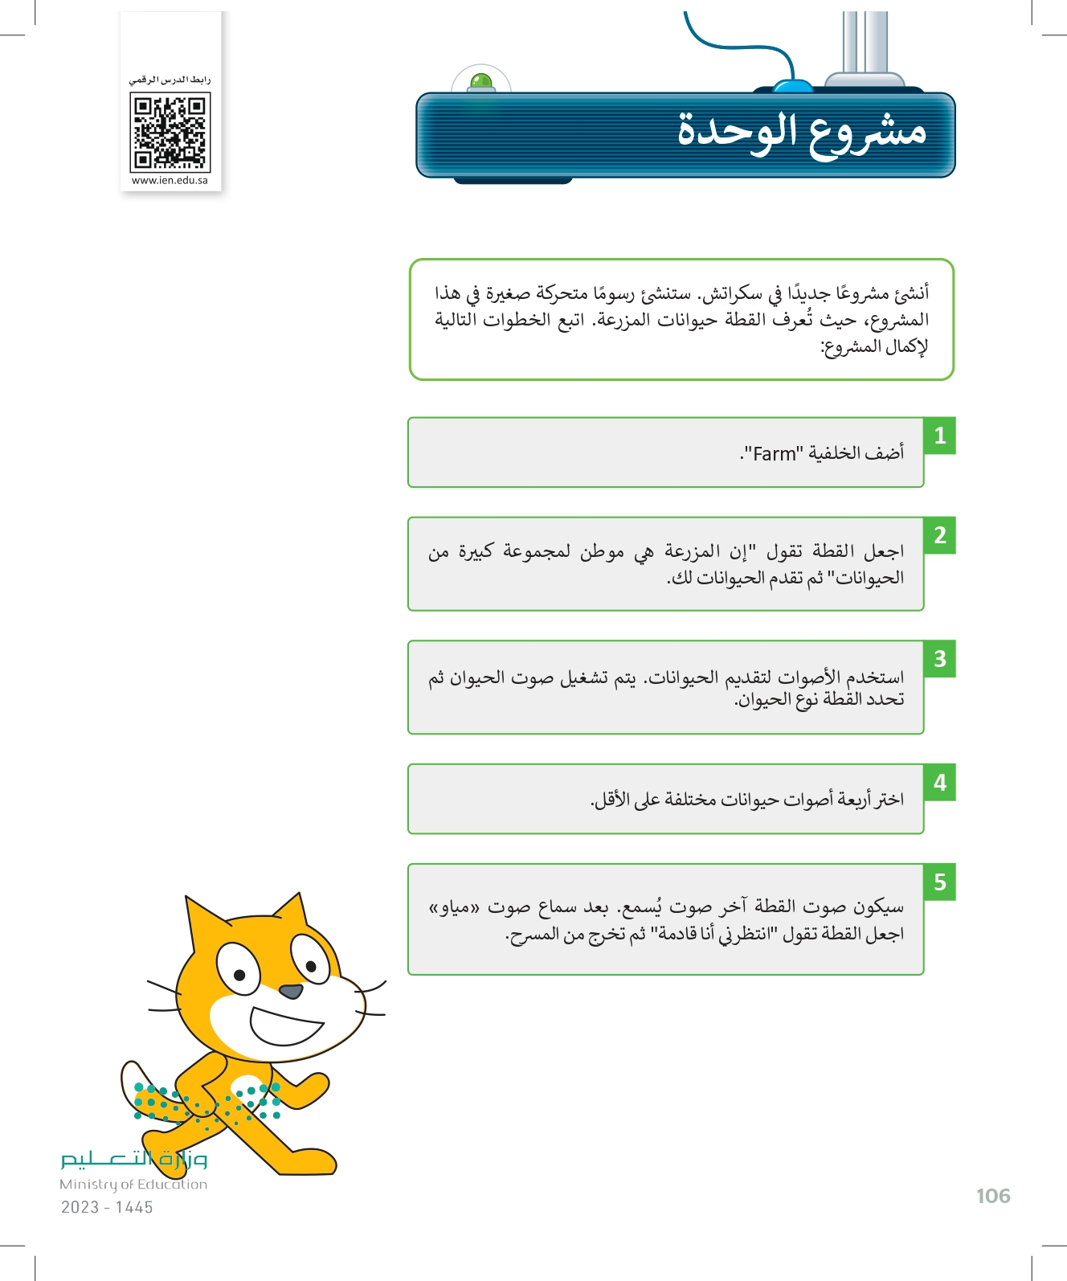

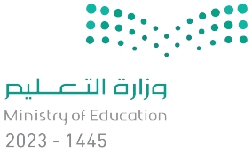
106

Slide 3
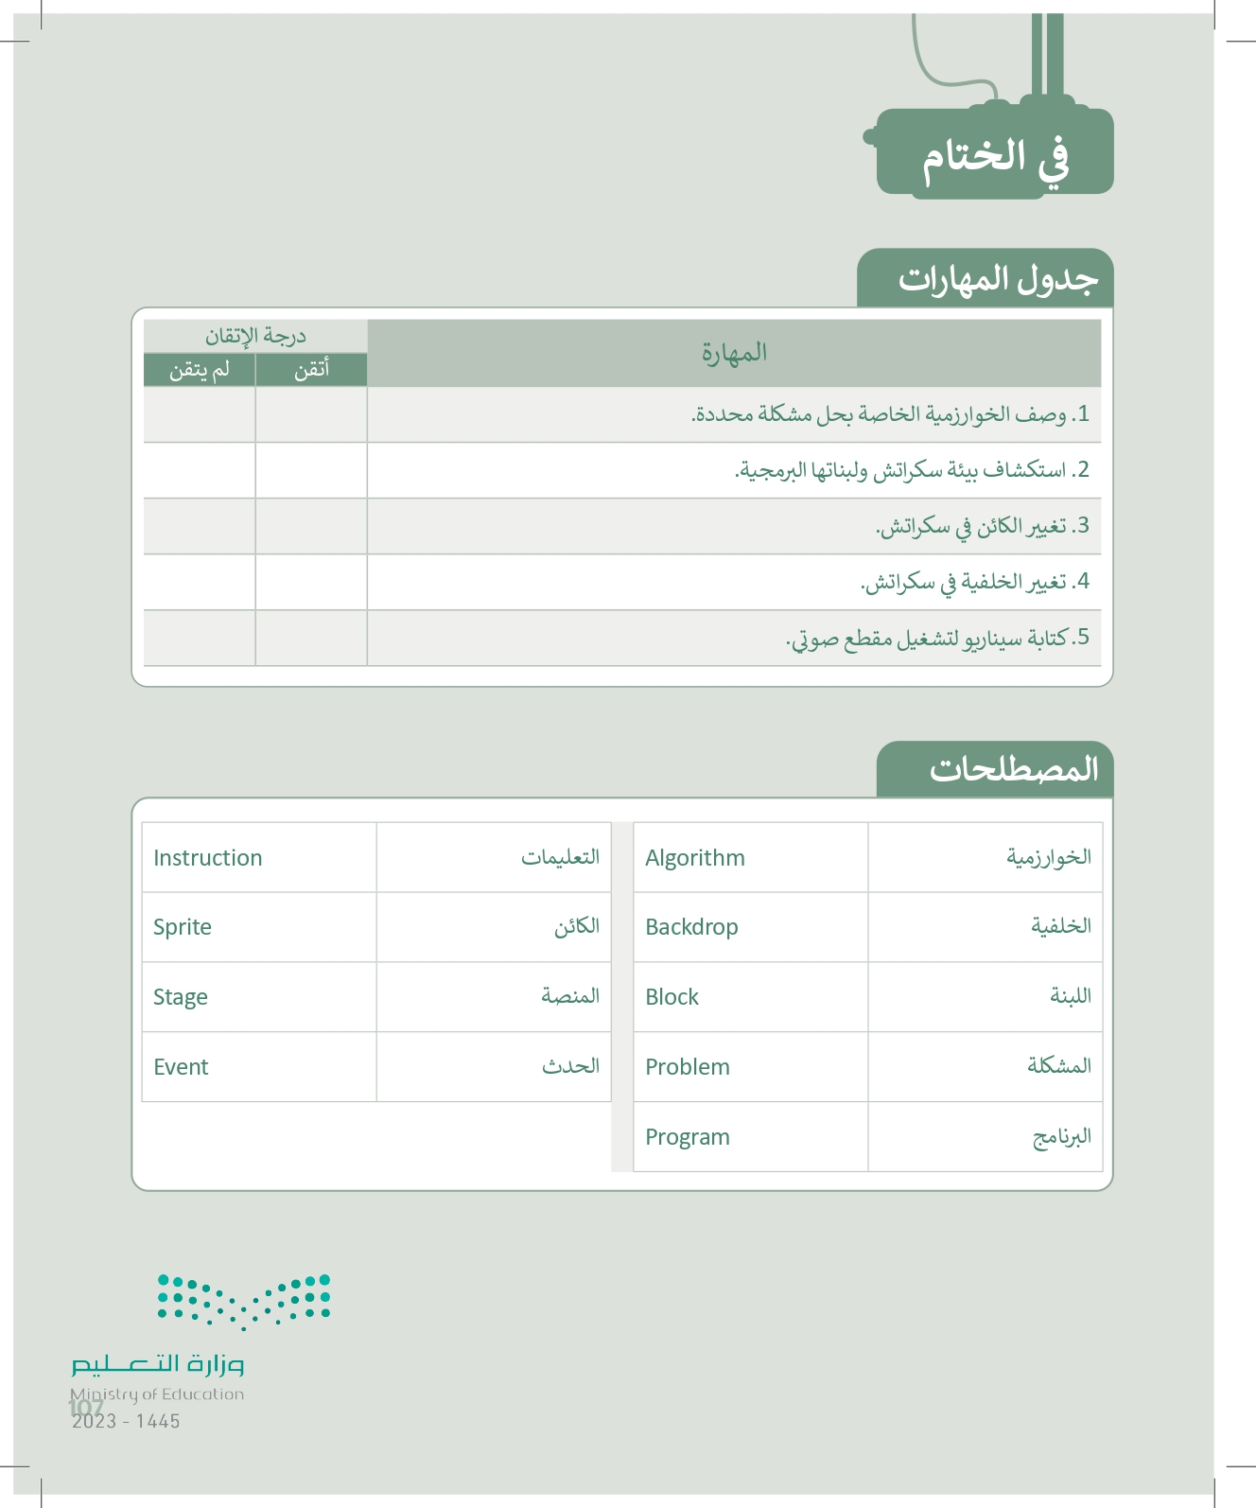

107

